Slide 1
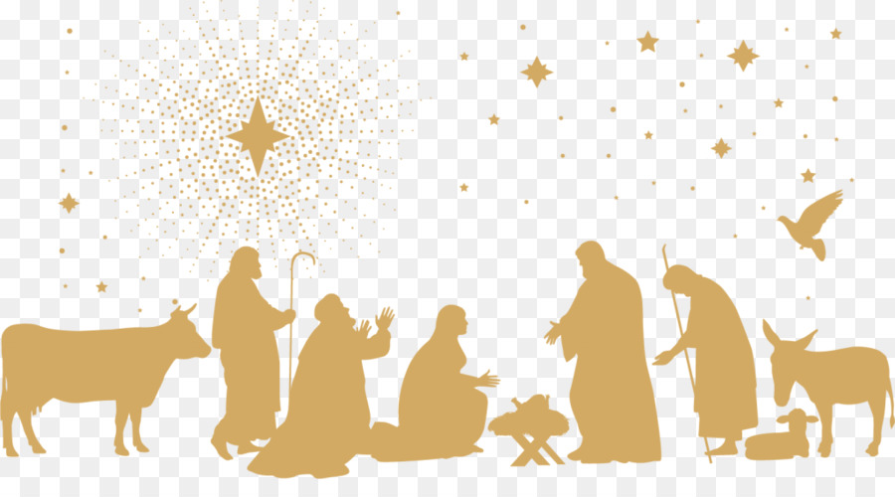
МДОУ Чердаклинский детский сад № 2 «Солнышко»
Презентация для детей подготовительной группы на тему
«Рождество Христово»
Разработала: ст.воспитатель
Черкащенко Н.Н.

Slide 2
ЦЕЛИ И ЗАДАЧИ
Цель: формирование основ духовно–нравственной личности дошкольника, воспитание интереса к православным праздникам и традициям русского народа.
Задачи:
-познакомить с историей возникновения праздника Рождество Христово, расширять духовный мир детей;
-воспитывать в детях нравственные чувства: отзывчивость, желание делать добрые дела;
- создавать радостное настроение;
- обогащать словарный запас детей, развивать связную речь;
- воспитывать любовь и уважение к народной культуре.

Slide 3
АКТУАЛЬНОСТЬ ТЕМЫ
Общество вновь и вновь оборачивается к своим истокам. Страна переживает духовный подъём, начинается поиск утраченных ценностей, попытки вспомнить былое, позабытое, и оказывается, что обряд, обычай, праздник направлены на сохранение вечных человеческих ценностей: мира в семье, любви к ближнему, сплочённости, нравственного добра, скромности, красоты, истины, патриотизма.

Slide 4
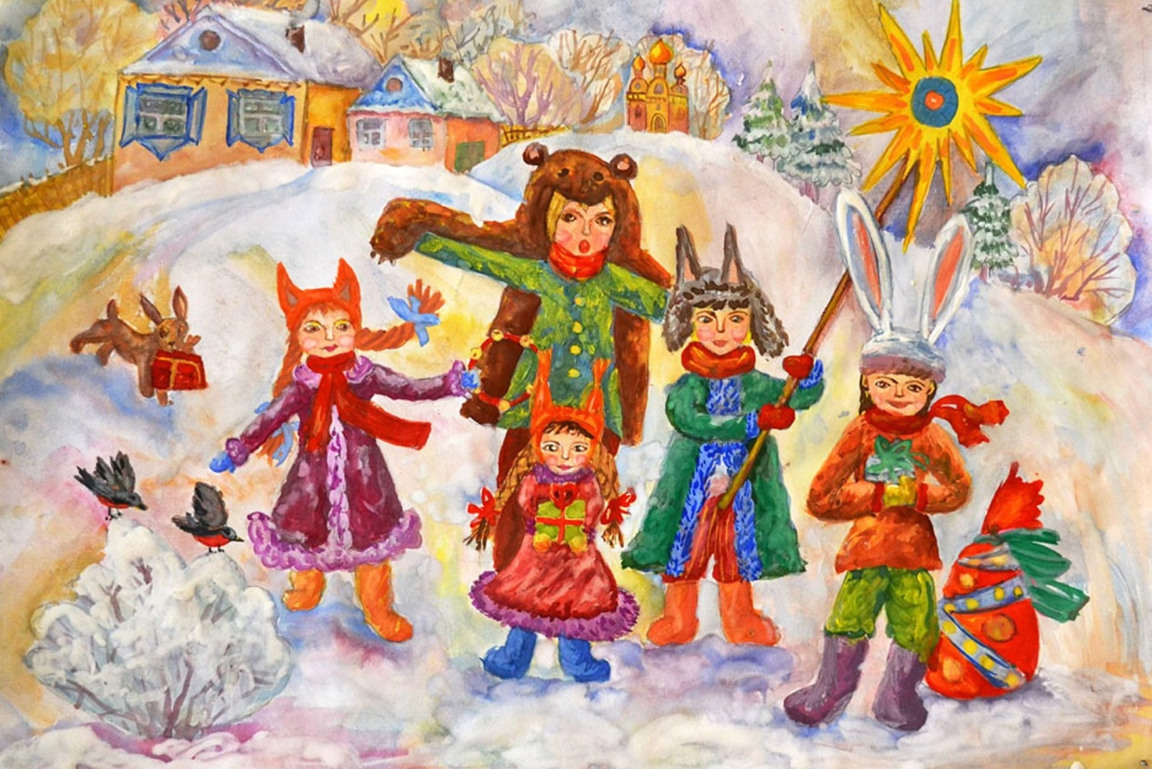
Что такое праздник?
Праздник- это радостный день, в который люди поздравляют друг друга. Все любят праздники, к их встрече готовятся. В эти дни люди чаще улыбаются друг другу. Для нас, христиан, особенно радостны дни православных праздников.

Slide 5
Один из самых главных праздников христиан – праздник Рождество Христово. Праздник светлый, радостный! А само слово «Рождество» означает «рождение».
200 лет назад в далекой стране жили добрые люди Мария и Иосиф. Мария с детства была послушной. За ее доброе сердце Бог избрал ее стать Матерью Божьей. Однажды от царя пришло приказание переписать всех подвластных ему людей. Каждый житель должен был записаться в своем родном городе.
Вот и отправились Дева Мария и Иосиф в город Вифлеем. Когда они пришли в этот город, оказалось, что людей пришло очень много, и все дома и гостиницы были заняты, и им пришлось поместиться на ночь за городом в пещере, куда во время непогоды пастухи обычно загоняют свои стада. Здесь- то и родился Младенец Иисус Христос.

Slide 6
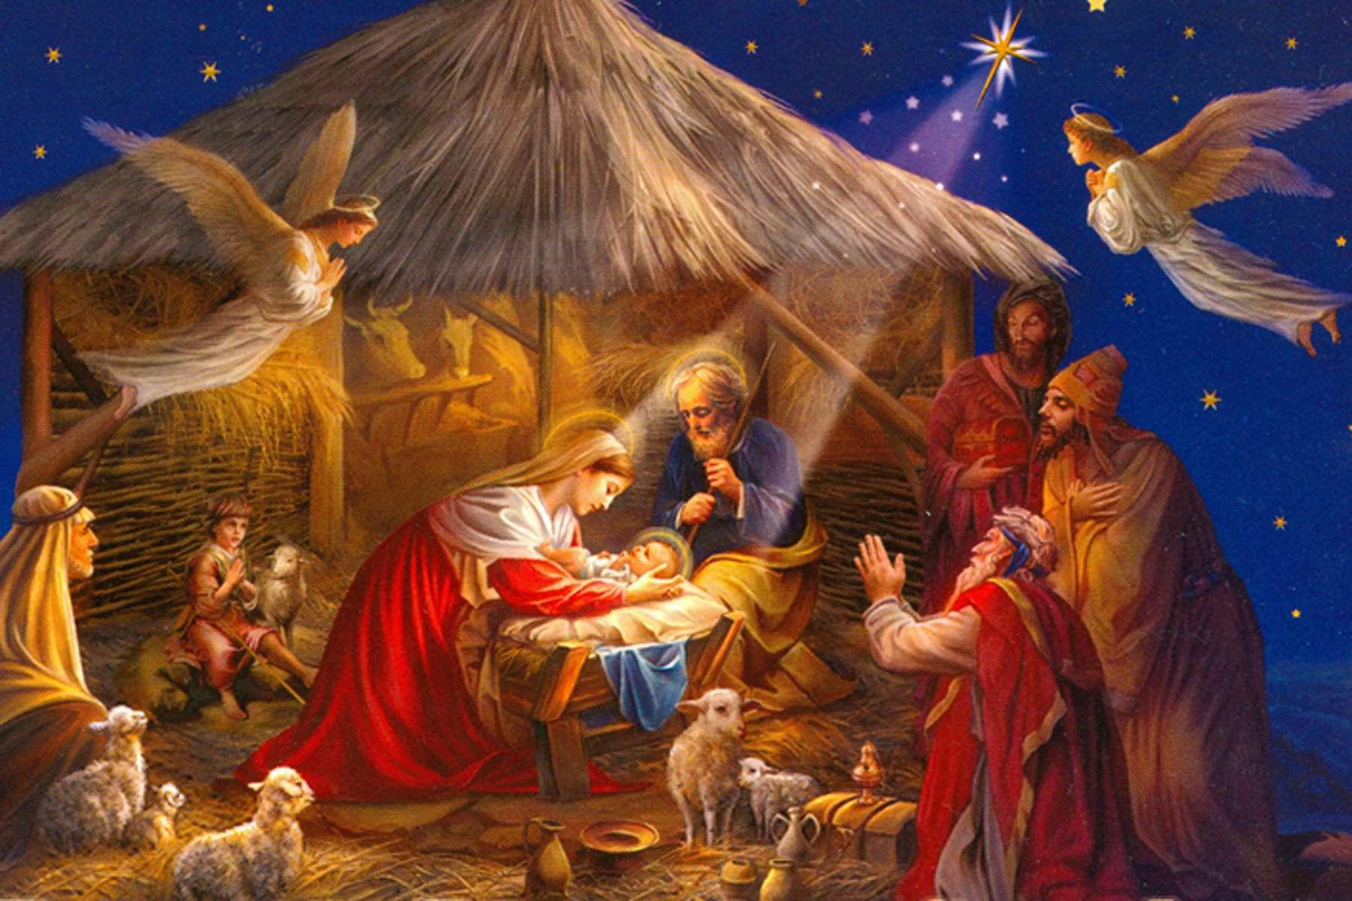
Первыми о рождении Сына Божьего возвестили ангелы, второй вестью была звезда. Она появилась в небе над пещерой и была самой яркой.
С тех пор каждый год, в ночь с 6 на 7 января, в России и многих других странах празднуют Рождество Христово. Ночь накануне Рождества считается волшебной. Если загадать желание, оно обязательно исполнится. Только желание должно быть обязательно добрым.
В праздник Рождества во всех храмах звонят колокола, громко, радостно, возвещая всем о Рождении Младенца Христа.

Slide 7
Пост перед Рождеством
За сорок дней до Рождества принято соблюдать пост, то есть не употреблять мяса, яиц, молока, лишь изредка позволяется рыба и растительное масло. Такой пост нужен для того, чтобы очистить тело, но главное предназначение поста не в этом, он нужен для того, чтобы очистить душу. В период поста нельзя злится, обижаться, ссорится, думать о плохом. Именно для того, чтобы все стали хоть чуточку добрее и нужен пост.

Slide 8
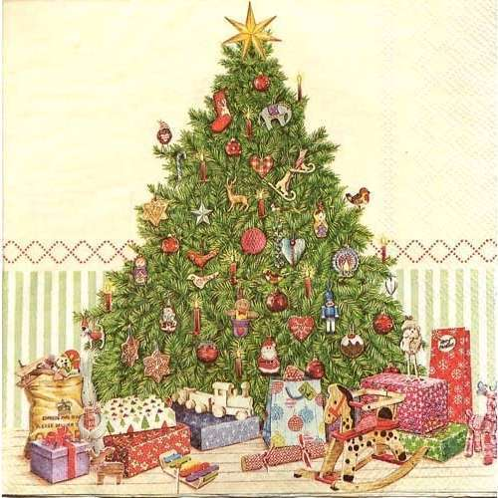
ТРАДИЦИИ
Наряжать деревце! Появилась она давно, но окончательно утвердилась чуть больше ста лет назад. Сейчас елка у многих ассоциируется с Новым Годом, но изначально елку наряжали к Рождеству. Первые елки были украшены не шариками, а яблоками, пряниками, колокольчиками, маленькими свечками. Каждое из украшений имело свой смысл и назначение. А главное украшение елки — звезда на верхушке символизирует ту самую Вифлеемскую звезду, которая оповестила о рождении Иисуса.

Slide 9
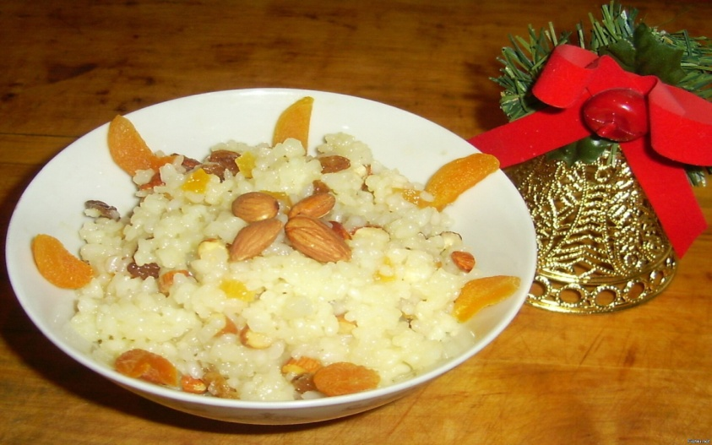
Сочельник
Последний день поста и перед день Рождества принято называть сочельником. А если быть точнее, то это вечер перед праздником. Сочельник бывает не только перед Рождеством, но рождественский сочельник наиболее почитаемый христианами день. В этот день усиленно готовились к празднованию Рождества.
Название сочельника произошло от названия блюда — сочиво. Сочиво готовят из злаков — ячменя, риса, пшеницы. Злаки отваривают и замачивают с маком, орехами, фруктами. Масла в сочельник не добавляли, ведь это был еще день поста, а чтобы блюдо получилось более вкусным и сытным, клали в него немного меда.
Ставили на стол в сочельник и другие блюда. Их должно было быть 12 — столько, сколько было апостолов у Иисуса. К тому же, все блюда на сочельник должны быть постными, ведь всё еще продолжается рождественский пост.

Slide 10
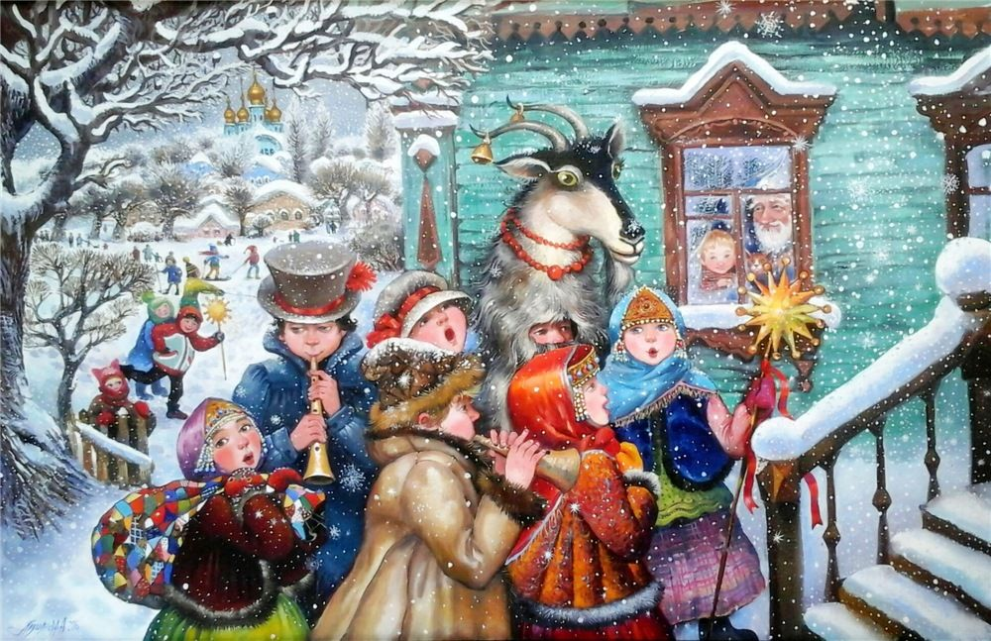
КОЛЯДКИ
Колядовали преимущественно дети и молодежь, они ходили от дома к дому и пели колядки, а хозяева должны были их отблагодарить. Считалось, что чем больше колядников придет в дом, тем лучше и счастливее будет весь следующий год.
Это традиция соблюдается и сейчас, правда не в таких масштабах, как раньше. Но сохранение традиций сплачивает семьи, помогает сохранить связь поколений, поэтому необходимо рассказывать детям про праздник Рождество Христово, история для детей об этом празднике должна звучать в каждом доме.

Slide 11
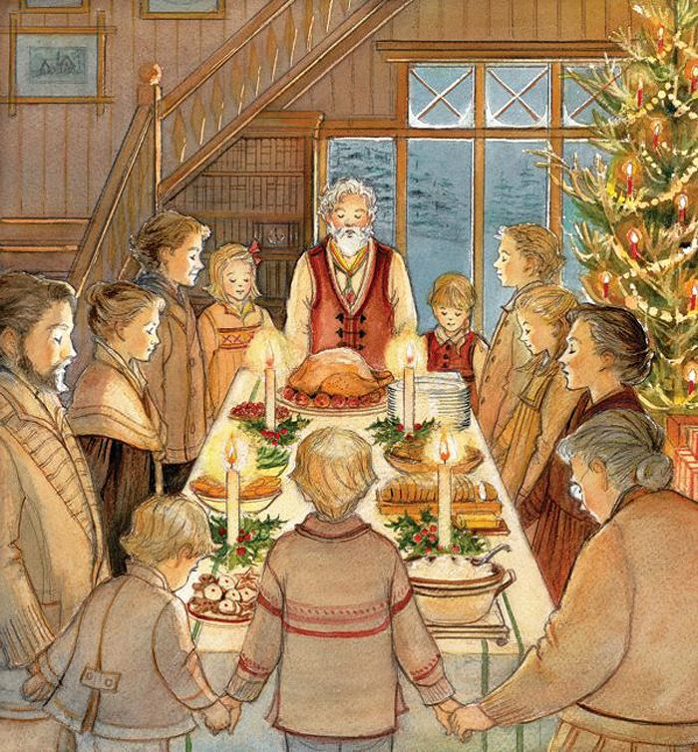
Ужин с семьей и крестными
Рождество — семейный праздник и в этот день вся семья собирается за одним столом. Также дети носят угощение своим крестным родителям. В разных регионах эта традиция отличается, но всегда ужин крестным несут после ужина с родителями. А крестные в свою очередь дарят крестникам сладости, деньги, подарки.

Slide 12
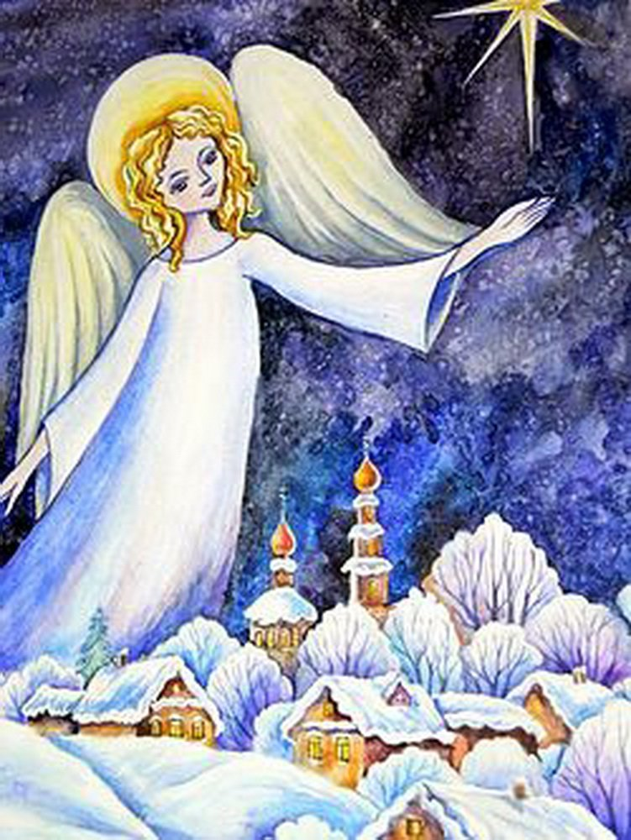
Рождественская звезда
Погляди, мой друг, на небо,
Не взошла ли та звезда...
Та, что ярко-ярко блещет
В дни святого Рождества,
Возвещая всему свету
О рождении Христа.
Луч её ко всем доходит:
В сёла, рощи, города.
Посмотри скорей на небо,
На примету Рождества!
Посмотри скорей на небо,
На примету Рождества!
Е. Голубева

